Slide 1


Ziffern
Cifre [tschifre]
1
2
3
4
5
eins
zwei
drei
vier
fünf
unu
[unu]
doi
[doj]
trei
[trej]
patru
[patru]
cinci
[tschintsch]
6
7
8
9
0
sechs
sieben
acht
neun
null
șase
[schasse]
șapte
[schapte]
opt
[opt]
nouă
[noua]
zero
[sero]

Slide 2
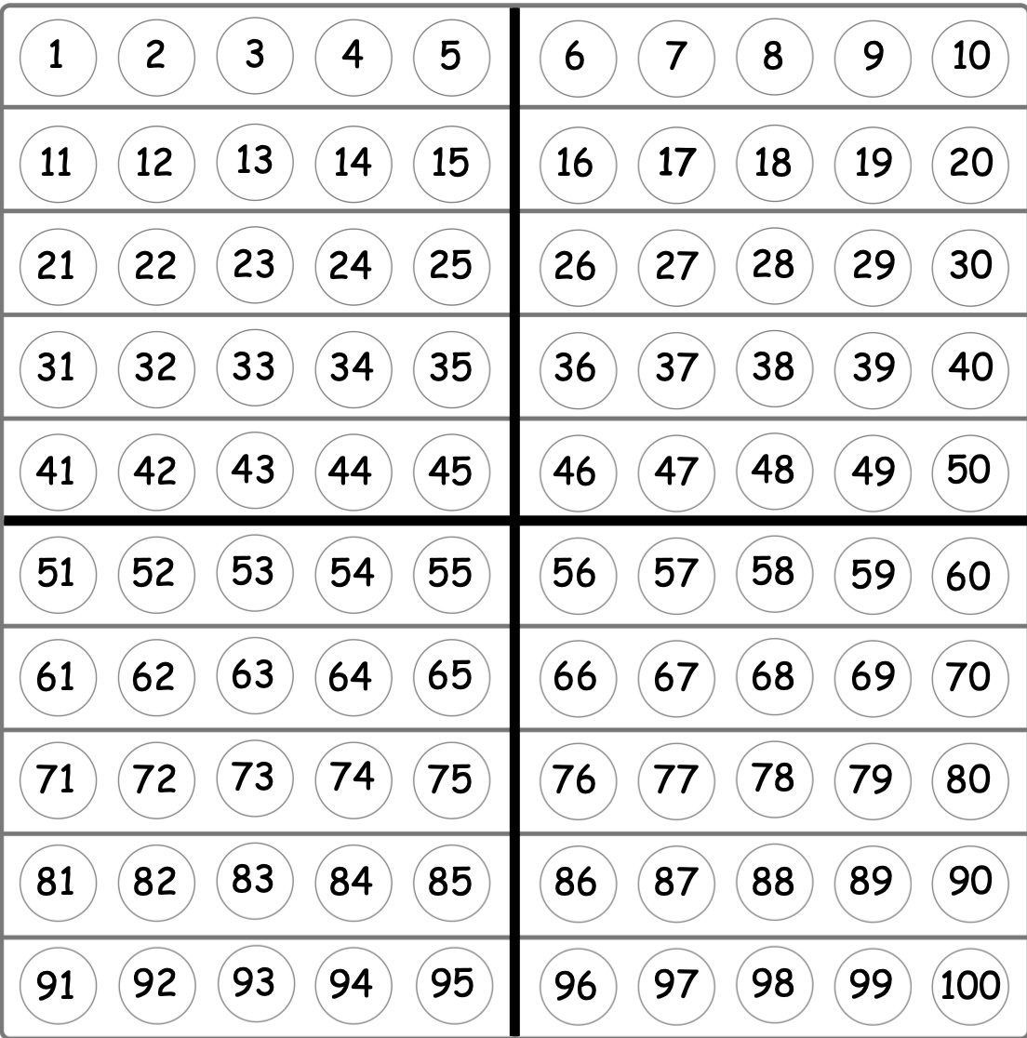
Zahlen
Numere [numere]
die Hundertertafel
Tabla sutei
[tabla ssutej]
Fünfunddreißig
Einundzwanzig
21
35
Treizeci și cinci
[treisetsch schi tschintsch]
Douăzeci și unu
[douasetsch schi unu]

Slide 3
Zahlen
Numere [numere]
4
5
6
der Vorgänger
die Zahl
der Nachfolger
predecesorul
[predetschessorul]
numărul
[numarul]
succesorul
[suktschessorul]

Slide 4
gerade/ungerade
Par/impar [par/impar]
1
2
3
4
5
6
7
8
9
10
ungerade Zahlen
gerade Zahlen
Numere impare
[numere impare]
Numere pare
[numere pare]

Slide 5
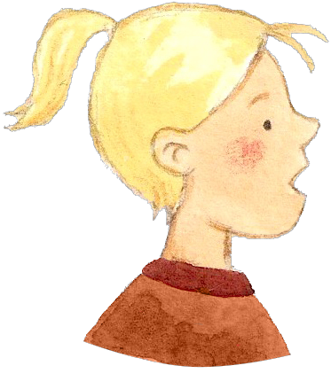
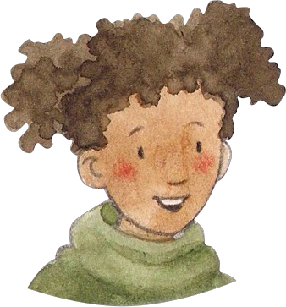
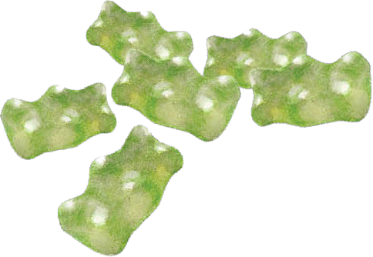
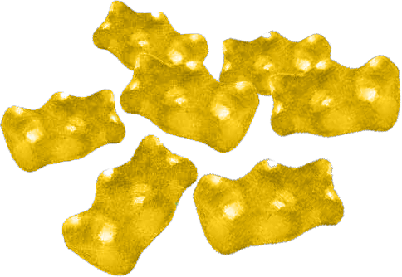
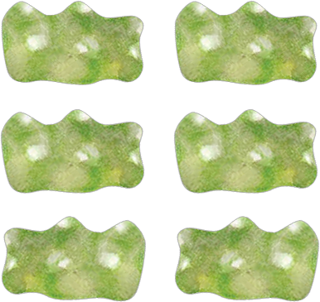
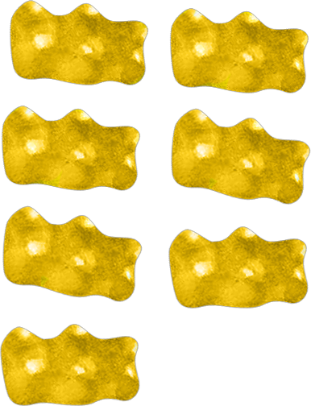
gerade/ungerade
Par/impar [par/impar]
Ich kann 6 Gummibärchen
gerecht an 2 Kinder verteilen!
6 ist eine gerade Zahl.
Ich kann 7 Gummibärchen
nicht gerecht an 2 Kinder verteilen!
7 ist eine ungerade Zahl.
Eu pot împărți 6 ursuleți în mod egal la 2 copii. 6 este un număr par.
[jeu pot ümpartzi schasse urssuletz in mod egal la doj kopii. Schasse jesste un numar par.]
Eu nu pot împărți 7 ursuleți în mod egal la 2 copii. 7 este un număr impar.
[jeu pot ümpartzi schasse urssuletz in mod egal la doj kopii. Schasse jesste un numar par.]

Slide 6
Zahlen vergleichen
Compararea numerelor [kompararea numerelor]
3 < 5
3 ist kleiner als 5
4 = 4
4 ist gleich 4
5 > 2
5 ist größer als 2
3 este mai mic decât 5.
[trej jesste maj mik deküt tschintsch]
4 este egal cu 4.
[patru jesste egal ku patru]
5 este mai mare decât 2.
[tschintsch jesste maj mare deküt doj]

Slide 7
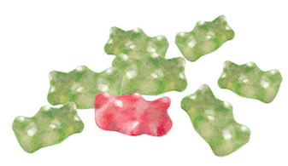
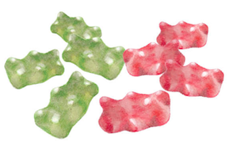
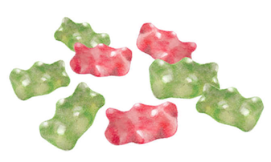
Zahlen vergleichen
Compararea numerelor [kompararea numerelor]
Es sind mehr grüne Gummibärchen als rote.
Es sind gleich viele rote Gummibärchen wie grüne.
Es sind weniger rote Gummibärchen als grüne.
Sunt mai mulți ursuleți verzi decât roșii.
[ssunt maj multz urssuletz wers deküt roschi]
Sunt la fel de mulți ursuleți roșii ca verzi.
[ssunt la fel de multz urssuletz roschi ka wers]
Sunt mai puțini ursuleți roșii decât verzi.
[ssunt maj putzini urssuletz roschi deküt wers]

Slide 8
A număra [a numara]
Zählen
vorwärts zählen
A număra înainte
[a numara inainte]
1
2
3
4
5
rückwärts zählen
A număra înapoi
[a numara ünapoj]
1
2
3
4
5
Zahlen überspringen
A sări peste numere
[a ssari pesste numere]
1
2
3
4
5

Slide 9
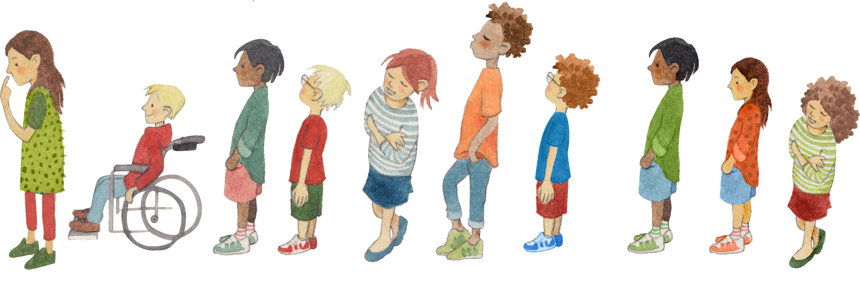
Ordnungszahlen
Numere de ordin
[numere de ordin]
das erste Kind
das zweite Kind
das dritte Kind
das vierte Kind
das fünfte Kind
Al cincilea copil
[al tschintschilea kopil]
Primul copil
[primul kopil]
Al doilea copil
[al dojlea kopil]
Al treilea copil
[al trejlea kopil]
Al patrulea copil
[al patrulea kopil]
das sechste Kind
das siebte Kind
das achte Kind
das neunte Kind
das zehnte Kind
Al șaselea copil
[al schasselea kopil]
Al șaptelea copil
[al schaptelea kopil]
Al optulea copil
[al optulea kopil]
Al nouălea copil
[al noualea kopil]
Al zecelea copil
[al setschelea kopil]

Slide 10
1
eins
unu
[unu]

Slide 11
2
zwei
doi
[doj]

Slide 12
3
drei
trei
[trej]

Slide 13
4
vier
patru
[patru]

Slide 14
5
fünf
cinci
[tschintsch]

Slide 15
6
sechs
șase
[schasse]

Slide 16
7
sieben
șapte
[schapte]

Slide 17
8
acht
opt
[opt]

Slide 18
9
neun
nouă
[noua]

Slide 19
0
null
zero
[sero]

Slide 20
Tipp
Sfat [ssfat]
So spreche und schreibe ich Zahlen.
Așa pronunț și scriu eu numerele
[ascha pronuntz schi sskriu jeu numerele]
34
vierunddreißig
Z | E
3 | 4
Treizeci și patru
[trejsetsch schi patru]
Die Einer zuerst sprechen.
Die Zehner zuerst schreiben.
vierunddreißig
Mai întâi se pronunță unitățile. Mai întâi se scriu zecii.
[mai üntai sse pronuntza unitatzile. Mai üntai sse sskriu setschii]
Treizeci și patru
[trejsetsch schi patru]

